Slide 1
Chapitre 7 ( Suite)

Slide 2
La mesure de la richesse
Au niveau d’une entreprise, la création de richesse est mesurée par sa valeur ajoutée.
VA= Chiffre d’affaire – Consommations
intermédiaires
Au niveau d’un pays, la création de richesse est mesurée par son PIB (Produit intérieur brut) .

Slide 3
PIB: Au niveau national, la richesse d’un pays se calcul par un indicateur appelé le produit intérieur brut (PIB).
PIB = Somme des valeurs ajoutées de toutes les entreprises sur le territoire national
Remarque: Le PIB prend en compte toutes les entreprises situées sur le territoire national y compris les entreprises étrangères, mais ne prend pas en compte les entreprises nationales situées à l’ étranger.

Slide 4
PNB: Le produit national brut correspond à la richesse créée par les entreprises d’une même nationalité qu’elles soient sur le territoire national ou à l’ étranger.
PNB= PIB – VA des entreprises étrangères sur le territoire national + VA des entreprises nationales à l’ étranger
Remarque: Le PNB libanais prend donc en compte la production des entreprises libanaises au Liban et à l’ étranger et ne prend pas en compte la production des entreprises étrangères au Liban .

Slide 5
La croissance
La croissance désigne l’augmentation de la richesse créée par un pays.
La croissance se mesure par la variation d’un indicateur pertinent pour exprimer la richesse, le plus souvent le PIB.
Le taux de croissance
Quand on parle de croissance, on parle de croissance du PIB. La croissance est donc un taux de variation du PIB ,elle représente l’accroissement de la richesse créée par l’ ensemble des entreprises dans un pays.
$Taux de croissance$=
$$\frac{PIB 2ème Periode −PIB 1ère periode }{PIB 1ère periode }$$

Slide 6
La croissance
La croissance s’exprime toujours en pourcentage.
La variation de la croissance s’exprime donc en ‘ points’ .
Un taux de croissance qui passe de 2.2 % a 2 % correspond a une perte de croissance de 0.2 points. C’est alors un ralentissement de la croissance mais pas une diminution du PIB.

Slide 7
Les formes de la croissance
On distingue 2 formes principales de croissance.
- La croissance est dite extensive quand elle correspond à une augmentation des quantités de facteurs de production. Elle est alors créatrice d’emplois. (Exemple: une entreprise décide de produire un bien supplémentaire)
- La croissance est dite intensive si elle découle de gains de productivité. La production augmente sans augmentation du volume de facteurs de production, sans création d’emplois. ( Exemple: une entreprise décide d’augmenter sa production en réorganisant le travail)

Slide 8
Les phases de la croissance
En observant l’évolution du PIB (Produit Intérieur Brut) , les économistes ont constaté que les variations à la hausse étaient souvent suivies de baisses reflétant un ralentissement de l’activité économique.
En analysant ces variations sur de longues périodes, ils ont observé que ces fluctuations étaient régulières et formaient ce qu’ils ont appelé des cycles.

Slide 9
Les phases de la croissance
Les fluctuations économiques
a. La notion de cycle
Le cycle est un phénomène répétitif, caractérisé par une succession de phases de hausse puis de baisse de la production. Un cycle comprend 4 phases : • l’expansion : c’est la phase ascendante du cycle qui s’accompagne d’un accroissement de la production, des investissements, des emplois. • la crise : c’est le point de retournement du cycle qui se traduit par une crise boursière, une chute des investissements, un essoufflement de la demande. • la récession : c’est la phase descendante du cycle. Elle se caractérise par un ralentissement de l’activité économique. Si ce ralentissement est très important, on parle alors de dépression. • la reprise : elle correspond au deuxième point de retournement du cycle et annonce une nouvelle période d’expansion.

Slide 10
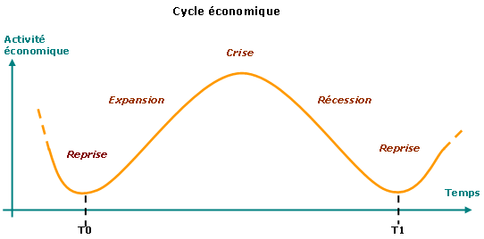
Les phases de la croissance

Slide 11
Les phases de la croissance
b. Les différents types de cycles
• Le cycle Juglar Clément Juglar, économiste français, est le premier à avoir mis en évidence le caractère cyclique de l’activité économique. Il distingue des cycles de 6 à 10 ans qui se composent des quatre phases théoriques : expansion, crise, récession, reprise.
• Les cycles Kondratiev (ou cycles longs) En 1925, l’économiste soviétique Kondratiev a mis en évidence l’existence de cycles longs (environ 50 ans) comportant une phase de forte croissance de la production (phase A), suivie d’une forte baisse (phase B). À l’intérieur des cycles Kondratiev, on peut observer les cycles Juglar.

Slide 12
Les phases de la croissance
2. Les explications de ces cycles économiques
Explication des cycles Juglar
Les économistes expliquent la présence de cycles par les imperfections du marché. En effet, ce sont les fluctuations de l’offre et de la demande qui entraînent des déséquilibres à l’origine des phases d’expansion et de récession de l’activité économique. Exemple : une hausse de la demande entraîne une hausse de l’offre, qui engendre une augmentation de l’activité économique : il s’agit d’une phase d’expansion.

Slide 13
Les phases de la croissance
b. Explication des cycles Kondratiev
La phase d’expansion d’un cycle Kondratiev correspond à l’apparition de nouvelles technologies qui permettent d’offrir de nouveaux produits aux consommateurs.
Puis, l’économie s’essouffle quand les marchés de ces nouveaux produits sont saturés, ce qui correspond à une phase de récession.

Slide 14
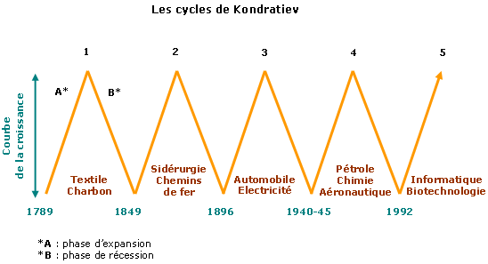
Les phases de la croissance

Slide 15
Calcul du PIB
Approche par la Valeur ajoutée (VA)
Selon l’approche par la VA, le PIB= somme des VA des différents secteurs d’ activités.

Slide 16
Calcul du PIB
Représentation par tableau
Exemple: soit une économie qui se résume à un secteur agro-alimentaire
Le PIB s’obtient en faisant la somme des VA de chaque secteur:
PIB= ${VA}_{agr}+{VA}_{moul}+{VA}_{boul}+{VA}_{dét}=10$

Slide 17
Calcul du PIB
Approche par les emplois
On distingue 2 cas, selon que l’ économie est fermée ou ouverte.
1er cas: économie fermée (=sans échange avec le RM):
Tableau ressources/emplois du territoire: en ressource, on retrouve la production a usage final (par définition le PIB) et en emplois, on retrouve à quels usages le PIB a été employé
L’ égalité entre ressources et emplois conduit à l’ identité fondamentale:
PIB= C + I + G

Slide 18
Calcul du PIB
2ème cas: économie ouverte (= avec échange avec le RM): on a donc des importations (M) en provenance du RM et des exportations (X) à destination du RM
Tableau ressources/emplois du territoire: en ressources, on retrouve la production à usage final du pays (par définition le PIB) et les importations, et en emplois, on retrouve à quels usages les ressources ont été employées.
L’ égalité entre ressources et emplois conduit à l’ identité fondamentale:
PIB + M = C + I + G + X
ce qui peut réécrire : PIB= C + I + G + X - M

